Slide 1
APORTES DEL GRUPO DE TRABAJO reforma política
Milagros Campos

Slide 2
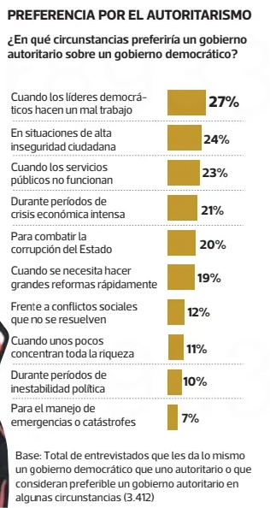
Encuesta de ipsos/idea

Slide 3
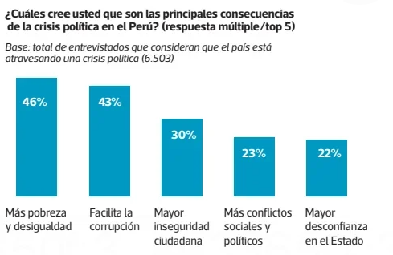
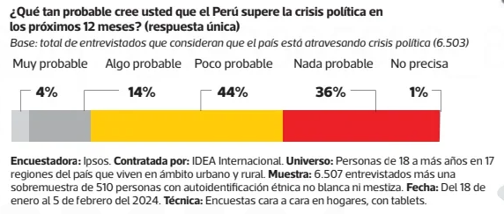
Encuesta de ipsos/idea

Slide 4
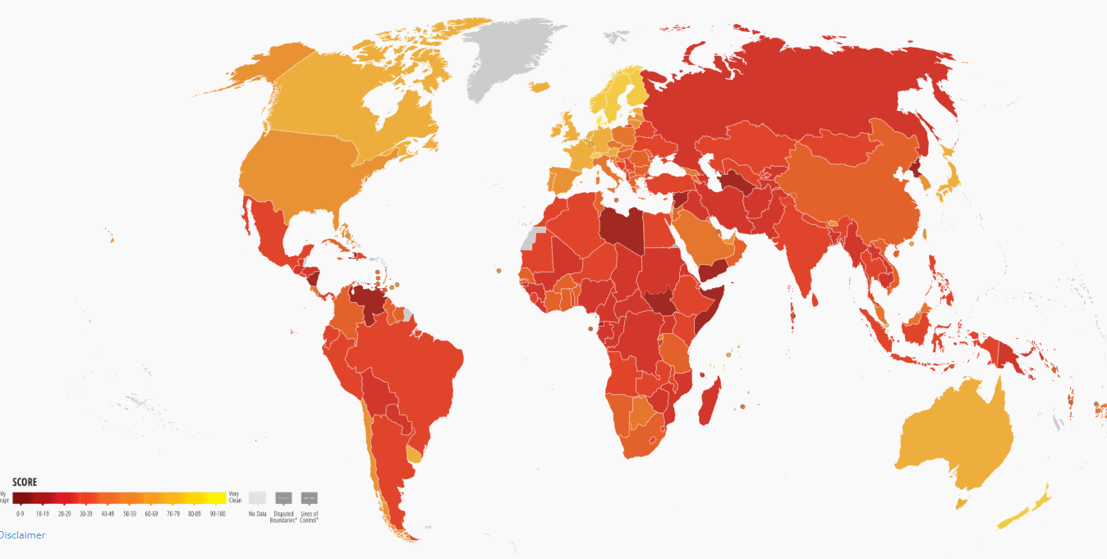
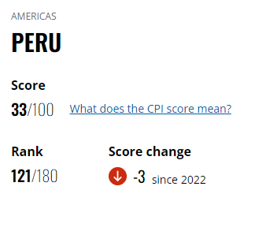
CORRUPTION PERCEPTIONS INDEX

Slide 5
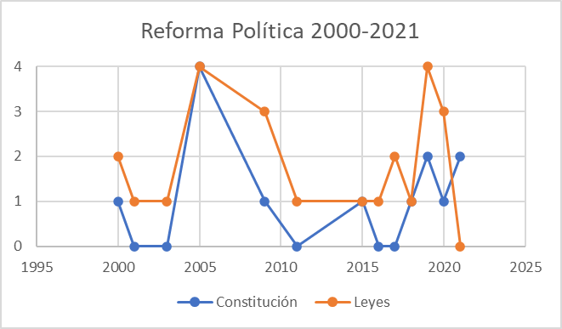
Idas y venidas en la reforma política
Ley Nº 30995
Requisitos para inscribir partidos
Se eliminaron las firmas.
Ley Nº 30998
Se aprueban las PASO.
Ley Nº 30996
Se eliminó el voto preferencial (se mantuvo para las elecciones de 2021)
Se restableció.
Relación de afiliados equivalente al 0,1% de los ciudadanos del padrón aprobado para el último proceso electoral nacional.
Se reestableció el 3% de firmas de adherentes.
Se suspendieron.
Se derogaron.

Slide 6
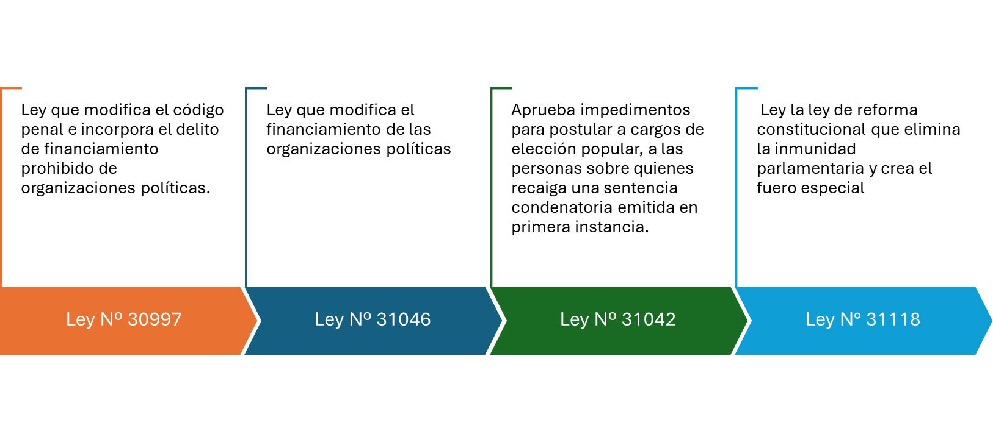
Leyes aprobadas
Ley Nº 31030
Ley por la que se modifican normas de la legislación electoral para garantizar paridad y alternancia de género en las listas de candidatos.
Ley N° 31032
Crea la circunscripción para los peruanos residentes en el extranjero.

Slide 7
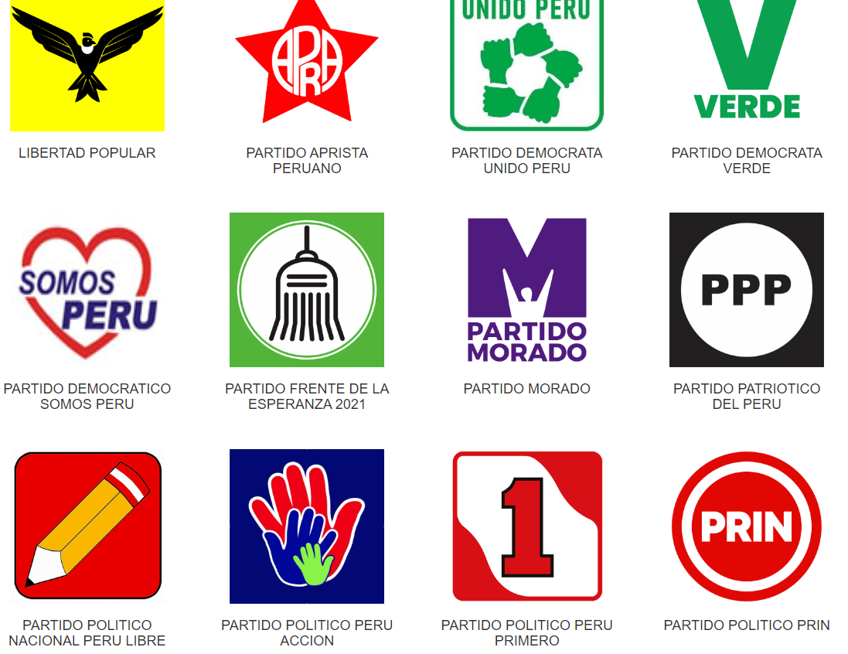
25 Partidos Políticos inscritos
13 en proceso de inscripción

Slide 8
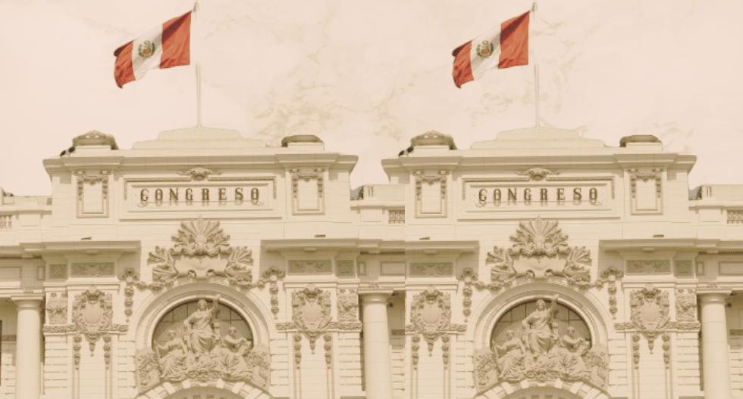
Reformas propuestas
Reelección parlamentaria inmediata
Bicameralidad
Responsabilidad del Presidente.
Disolución /Vacancia

Slide 9
Reformas
Renovación por mitades
Restricciones para la formación de grupos parlamentarios
Eliminar la cuestión de confianza obligatoria

Slide 10
DISEÑO DEL BICAMERALISMO APROBADO EN PRIMERA VOTACIÓN
Temas | Diputados | Senadores
Número | 130 (mínimo). Puede incrementarse la ley orgánica en relación con el incremento poblacional. | 60 (mínimo). Puede incrementarse ley orgánica
Requisitos | Peruano de nacimiento 25 años al momento de la postulación y gozar del derecho de sufragio | Peruano de nacimiento 45 años al momento de la postulación o haber sido congresista o diputado. Gozar del derecho de sufragio.
Criterio de elección | Son elegidos conforme a ley. | Se elige un representante por cada circunscripción electoral, los restantes por distrito único electoral nacional.
Período | 5 años | 5 años
Reelección parlamentaria inmediata | Sí. Indeterminada. | Sí. Indeterminada.
Iniciativa Legislativa y de reforma constitucional | Sí | No
Ministros: Invitación a informar | Sí | Sí
Ministros: Interpelación/ censura/cuestión de confianza voluntaria | Sí | No
Comisiones de investigación | Sí | No
Control actos normativos del Poder Ejecutivo y de la declaración de regímenes de excepción | No | Si
Elegir al defensor del pueblo | No | Si
Designar al contralor general de la república | No | Si
Elegir a los magistrados del Tribunal Constitucional | No | Si
Elegir a 3 directores del Banco Central de Reserva y ratificar la designación de su presidente | No | Si
Ratificar al superintendente de banca, seguros y administradoras privadas de fondos de pensiones | No | Si
Autorizar al presidente de la república para salir del país. | No | Si
Prestar consentimiento para el ingreso de tropas extranjeras. | No | Si

